Slide 1
心理健康测量方式的二次分析
简介：本研究是基于中国人民大学“双一流”心理健康教育重大创新规划平台俞国良教授课题组, 对我国大中小学生心理健康问题检出率进行了系统的元分析的二次分析。

Slide 2
目的
探讨心理健康测量的概念、理论和方法基础
通过统一测量标准,使心理健康问题的筛查和界定更加科学合理。

Slide 3
目前的工作
内容分析(Content analysis)
主要参考了
Fried, E. I. (2017). The 52 symptoms of major depression: Lack of content overlap among seven common depression scales. Journal of Affective Disorders, 208, 191–197. https://doi.org/10.1016/j.jad.2016.10.019
内容分析能够回答以下几个问题：
1 当我们在测量心理健康的时候，我们实际在测量什么症状
2 哪些症状会被比较多的量表测到
3 量表之间症状的重叠率（相似性）怎么样？

Slide 4
内容分析是什么？
以及我们的工作流程

Slide 5
否
是
Step1.收集整理问卷
是否可以下载到引用的参考文献/书籍等
是
否
Step 1
检查引用是否正确规范
是
否
引用文献是否提供题目
是
保留题目
在不同译本之间讨论，选择一个
额外检查有没有其他版本，例如简版等一并纳入分析
分组进行问卷内项目合并
组内讨论
Step2.问卷内部合并
讨论后达成一致
讨论后未达成一致
Step 2
将此项目在问卷内部合并
进行组间讨论以确定是否将此项目进行合并
进行总讨论，确定最终问卷内合并结果
小组成员单独进行症状归类
汇总组员的症状归类结果，
着重讨论不一致的地方
Step3.问卷间症状归类
Step 3
讨论后达成一致
讨论后未达成一致
确定结果
向精神科医生请教
进行总讨论，确定最终内容分析结果

Slide 6
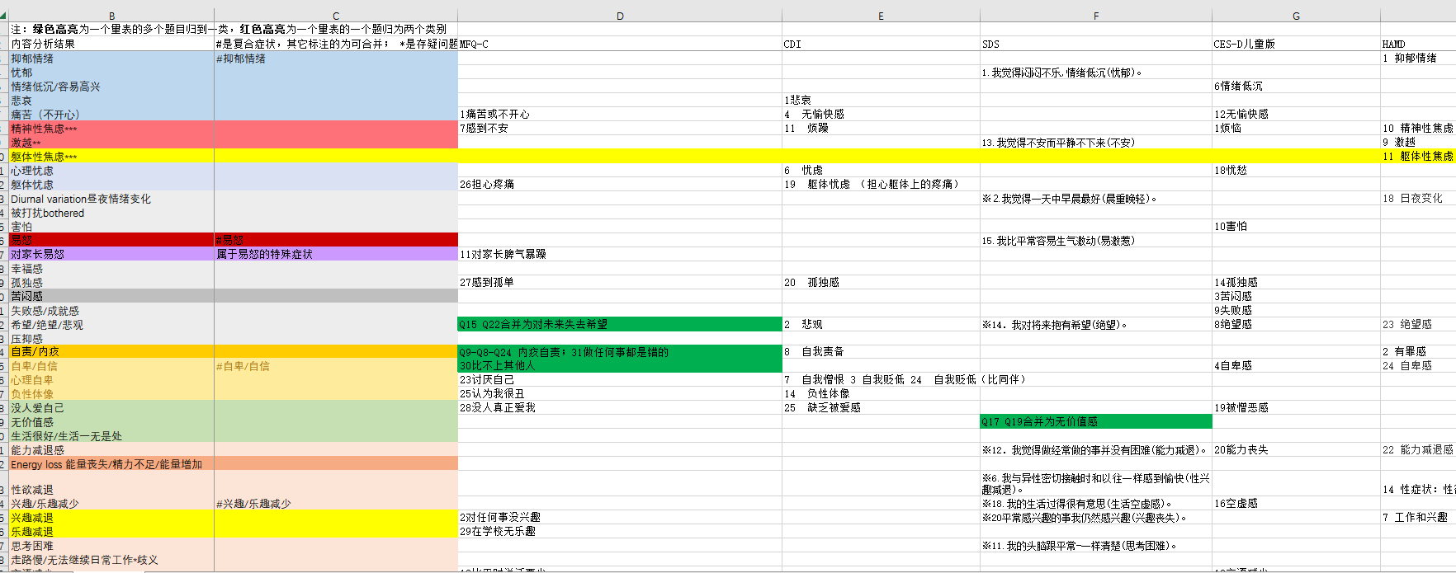
内容分析是什么？
以及我们的工作流程

Slide 7
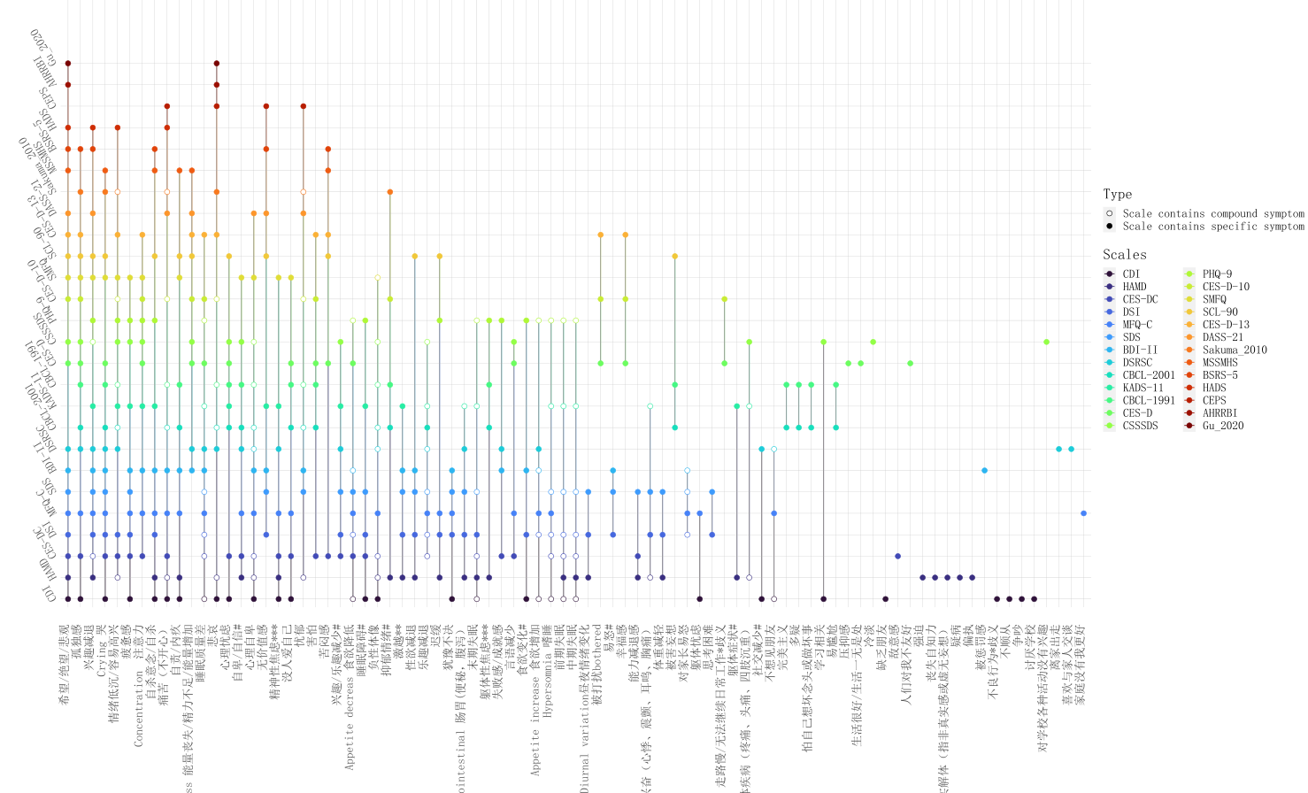
目前的结果

Slide 8
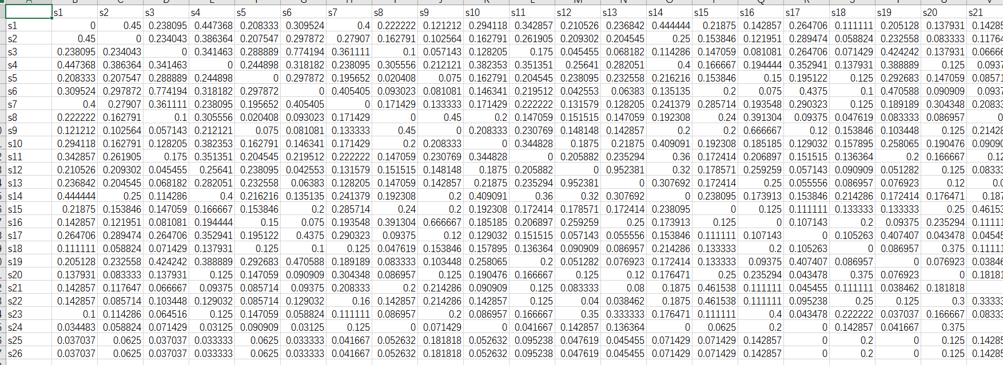
s/( u1 + u2 + s)
实际就是s=两个量表相同的症状数，u1和u2=两个量表总症状数-s
例如ids和qids根据补充材料，相同的症状数（即同时编码为1）是20个，ids的总症状数是33个，qids的总症状是20个。
所以结果就是20/(33-20+20-20+20)=20/33

Slide 9
下一步与其他正在进行的工作
除内容分析外
1 从Hitop角度理解心理健康测量
2 在内容分析过程中发现了方法部分的诸多不合理之处
3 COSMIN (Consensus-based Standards for
the selection of health Measurement IN struments)评估问卷质量
4 与计算机自适应测验的结合

Slide 10
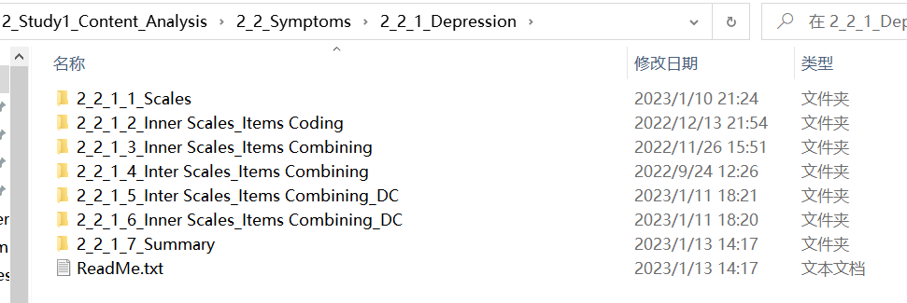
文件夹管理系统
https://github.com/sinnyuki/MH_CPL

